Slide 1
Predittore a lungo termine
BERTOCCHI CHIARA, COLOMBO LUCA, CRESCENTI RICCARDO, DOVERI RICCARDO, GHIAZZI SIMONE
Obiettivo: IdentIFIcare un modello del proFIlo annuale per la previsione a lungo termine della serie temporale.

Slide 2
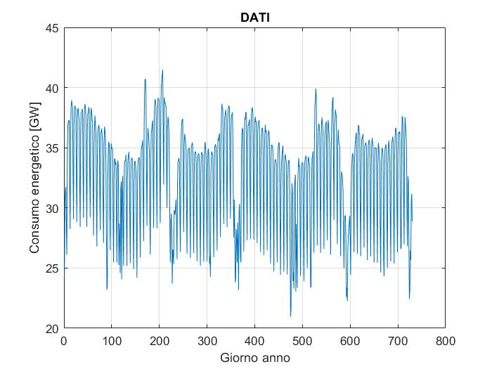
Prime osservazioni: plot dei dati
Si nota un andamento periodico, sia annuale che settimanale. Per questo motivo si utilizzeranno le Serie di Fourier nello sviluppo del modello.

Slide 3

Detrendizzazione dei Dati
Rendiamo la serie stazionaria in media mediante l ‘operazione di detrendizzazione

Slide 4
Sviluppo del Modello
Training: si considerano i dati del primo anno

Slide 5
MODELLO PERIODICITÁ SETTIMANALE
Phi_settimanale costituita da 6 armoniche, di periodo 7.
w_settimanale = 2*pi/7;
Phi_settimanale = [cos(w_settimanale*giorni_settimana_modello) ...
sin(w_settimanale*giorni_settimana_modello) ...
cos(2*w_settimanale*giorni_settimana_modello) ...
sin(2*w_settimanale*giorni_settimana_modello) ...
cos(3*w_settimanale*giorni_settimana_modello) ...
sin(3*w_settimanale*giorni_settimana_modello)];

Slide 6
MODELLO PERIODICITÁ ANNUALE
Si sono sviluppati 12 modelli annuali, fino 24 armoniche
w_annuale = 2*pi/365;
Phi_annuale = [cos(w_annuale*giorni_anno_modello)sin(w_annuale*giorni_anno_modello) ...
cos(2*w_annuale*giorni_anno_modello)sin(2*w_annuale*giorni_anno_modello) ...
cos(3*w_annuale*giorni_anno_modello) sin(3*w_annuale*giorni_anno_modello) ...
cos(4*w_annuale*giorni_anno_modello) sin(4*w_annuale*giorni_anno_modello) ...
cos(5*w_annuale*giorni_anno_modello) sin(5*w_annuale*giorni_anno_modello) ...
cos(6*w_annuale*giorni_anno_modello) sin(6*w_annuale*giorni_anno_modello) ...
cos(7*w_annuale*giorni_anno_modello) sin(7*w_annuale*giorni_anno_modello) ...
cos(8*w_annuale*giorni_anno_modello) sin(8*w_annuale*giorni_anno_modello) ...
cos(9*w_annuale*giorni_anno_modello) sin(9*w_annuale*giorni_anno_modello) ...
cos(10*w_annuale*giorni_anno_modello) sin(10*w_annuale*giorni_anno_modello)];

Slide 7
Sviluppo del Modello
Validazione: si considerano i dati del secondo anno

Slide 8
Validazione modello additivo
Si è creata una nuova Phi di validazione per il modello settimanale, utilizzando i giorni settimanali dei dati di validazione.
Si sono quindi creati 12 modelli finali costituiti dalla somma del modello di validazione settimanale e i modelli annuali creati in fase di addestramento.
Utilizzando i test AIC e Crossvalidazione si vedrà il modello migliore.

Slide 9
Test AIC
Aic1=8.783046478131963
Aic2=8.730850889542620
Aic3=8.668821481052001
Aic4=8.673554627144457
Aic5=8.624409217992122
Aic6=8.582230561374184
Aic7=8.585022090290090
Aic8=8.538933804741069
Aic9=8.513110285880588
Aic10=8.494614691515073
Aic11=8.505781275750306
Aic12=8.511141041875738

Slide 10
Test Crossvalidazione
SSR_validazione1=2.690702704454648e+03
SSR_validazione2=2.643407321690734e+03
SSR_validazione3=2.219020979113283e+03
SSR_validazione4=2.200418241788850e+03
SSR_validazione5=2.017679275347757e+03
SSR_validazione6=1.805393099955096e+03
SSR_validazione7=1.769498868846897e+03
SSR_validazione8=1.663295154995127e+03
SSR_validazione9=1.580822498587686e+03
SSR_validazione10=1.403247353207679e+03
SSR_validazione11=1.434188888459938e+03
SSR_validazione12=1.416279005807706e+03

Slide 11
Considerazioni Test:
Dai test si nota che il modello annuale migliore è il modello 10, costituito da 20 regressori.
Per questo modello abbiamo calcolato:
MSE= 3.836955832
RMSE= 1.958814904

Slide 12
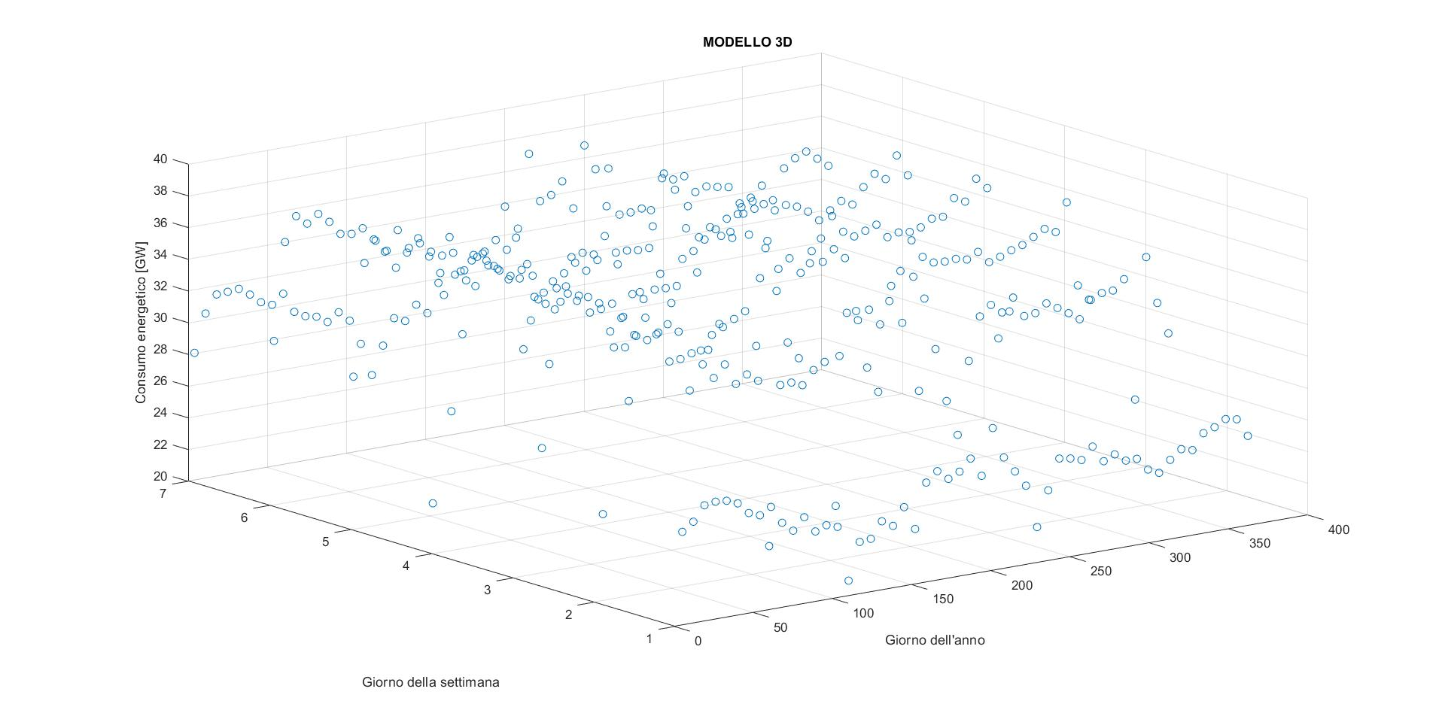
Plot 3D dati di validazione

Slide 13
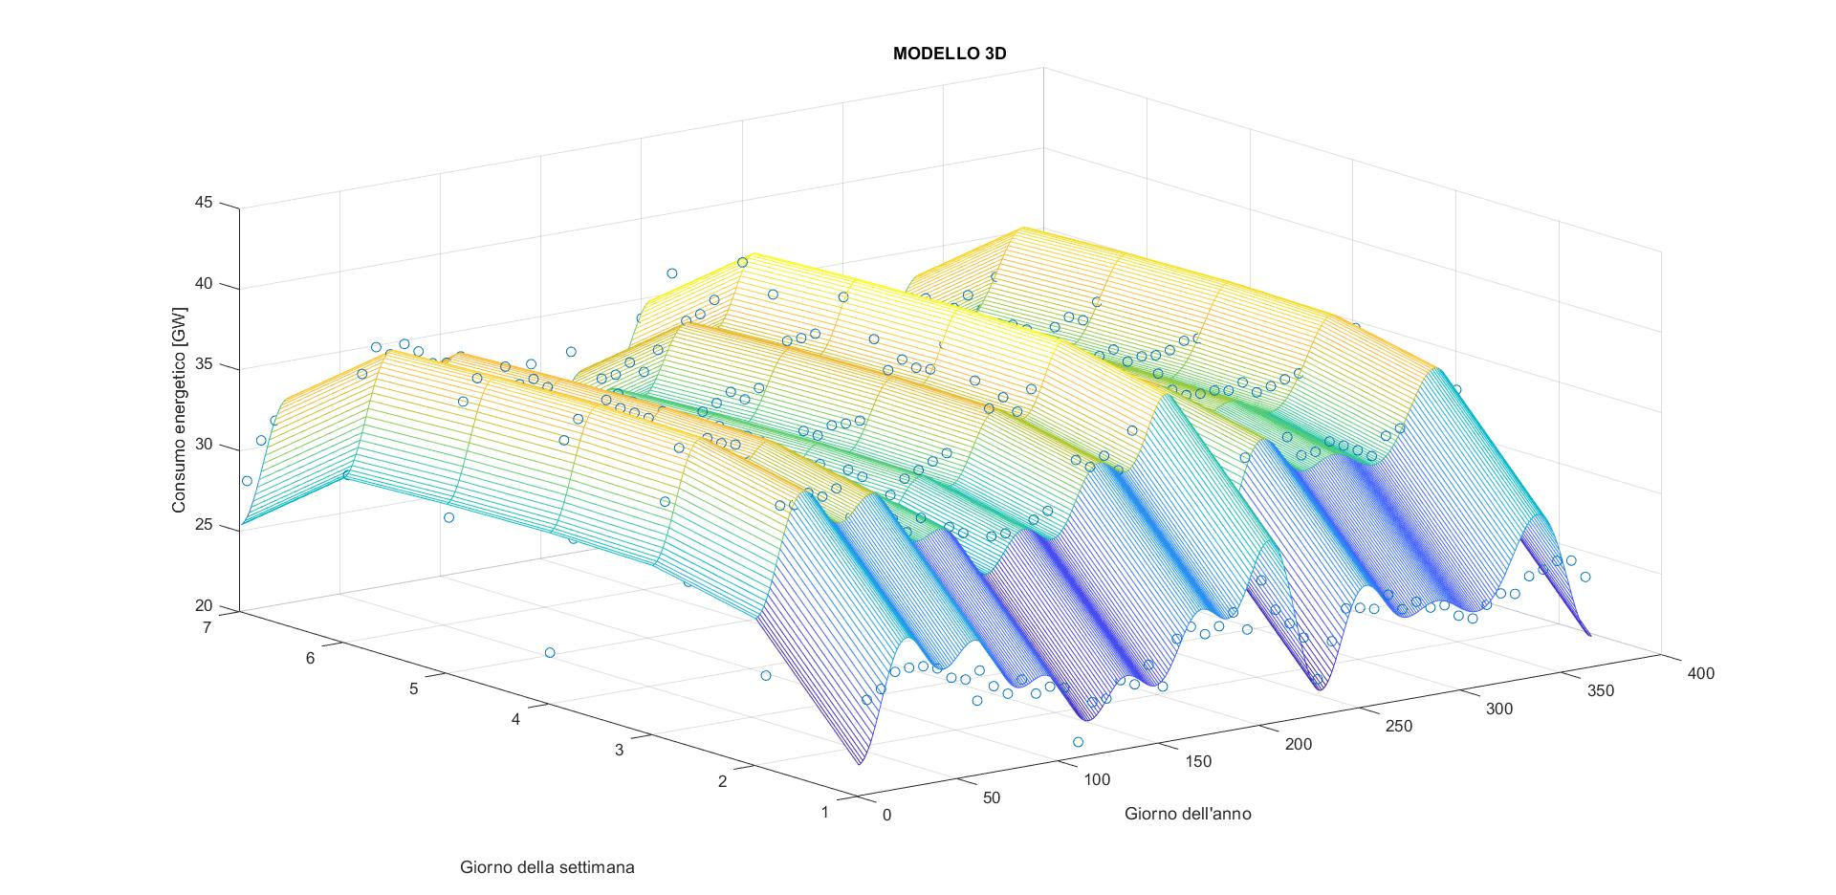
Superficie Modello Finale

Slide 14
Sviluppo del Modello
Problema delle festività

Slide 15
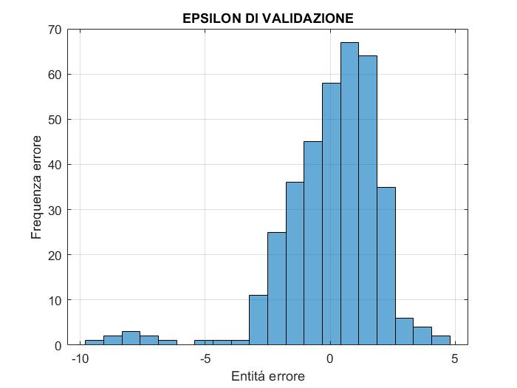
Istogramma degli errori
L’istogramma evidenzia la concentrazione degli errori attorno allo zero
Si nota una zona «anomala» tra -6 e -10 che rappresenta gli errori riscontrati in corrispondenza delle festivitá

Slide 16
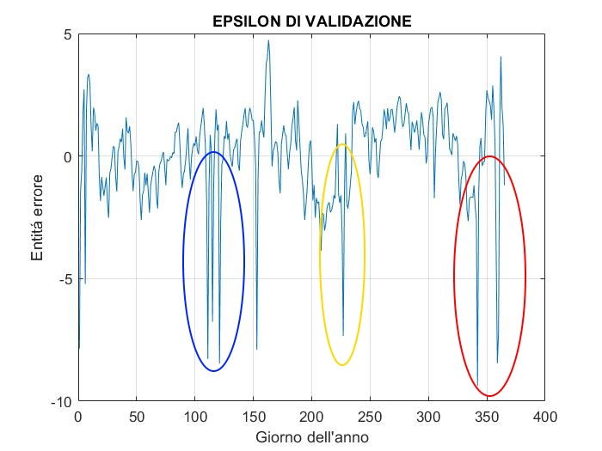
Plot dell’epsilon
Nel grafico evidenziamo i principali periodi festivi:
PASQUA
FERRAGOSTO
NATALE

Slide 17
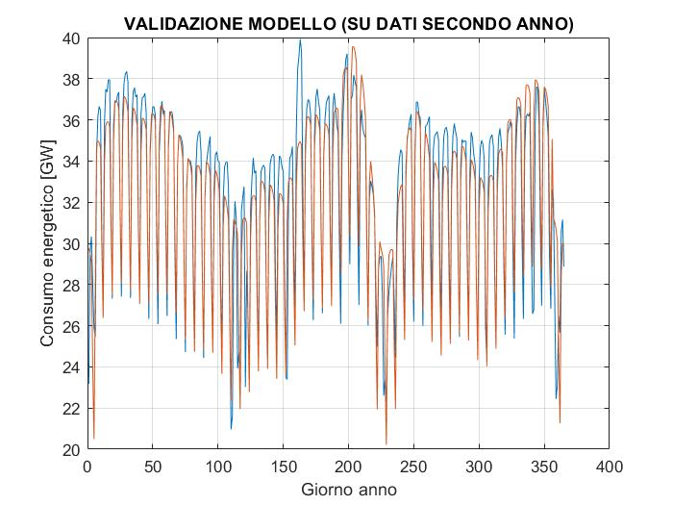
Problema delle festività
Il modello finale è stato identificato sui dati senza i periodi di festività (natale e ferragosto, che hanno una data fissa) per migliorare la predizione dei giorni «normali».
Sui valori dei dati assunti in questi periodi festivi è stata fatta una media che è stata poi sommata al modello finale come «indice di correzione»
L’SSR di validazione in questo modo migliora.
SSR = 1.186772448087091e+03
Abbiamo inoltre calcolato nuovamente Mean Square Error e la sua radice Root Mean Square Error che migliorano:
MSE = 3.251431364622168
RMSE = 1.803172583149535

Slide 18
Funzione finale
La funzione finale prende in input 2 scalari (giorno dell’anno, giorno della settimana) e restituisce la predizione del consumo energetico.

Slide 19
Funzione finale:
Metodo per risolvere i valori nulli
Detrendizzazione: stima del trend dei 2 anni
Identificazione del modello sui 2 anni di dati forniti
Meshgrid per generare matrice contente tutte le possibili combinazioni giorno anno - giorno settimana
Trend: estensione dell’ultimo valore del trend che viene sommato ai dati di previsione
Il dato di previsione viene letto dalla matrice utilizzando gli indici passati alla funzione

